Slide 1

撤销连续三年不使用注册商标简述
审查四处 胡彬宇

Slide 2
◆ 撤销连续三年不使用注册商标的法律规定
◆ 撤销连续三年不使用注册商标的审查要点
撤销连续三年不使用注册商标的网申系统
◆ 撤销连续三年不使用注册商标的总体情况
目 录

Slide 3
一、撤销连续三年不使用注册商标的法律规定

Slide 4
01.综述—文件生命周期理论—内容
撤销连续三年不使用注册商标的法律规定
撤三制度存在的背景
1
我国采取的商标专用权确认制度是申请注册制。因此，产品未动，商标先行。我国连续十余年位居世界商标申请量榜首。
2
巨大申请量也带来商标资源趋于枯竭的问题，尤其是大量闲置的注册商标占据了很大一部分商标库存。
3
撤三制度旨在督促商标注册人合法有效使用商标，发挥商标专用权的真正价值，也在客观上起到了清理闲置商标、遏制恶意注册、维护公平竞争秩序的目的。

Slide 5
01.综述—文件生命周期理论—内容
撤销连续三年不使用注册商标的法律规定
商标法及其实施条例中的相关规定
商标法之第四十八条 （商标使用：方式、功能）
本法所称商标的使用，是指将商标用于商品、商品包装或者容器以及商品交易文书上，或者将商标用于广告宣传、展览以及其他商业活动中，用于识别商品来源的行为。
商标使用包括在商品和服务上的使用，其具体表现包括但不限于以下形式：
（一）使用在商品上
1、用于商品、商品包装或者容器上。具体而言，可表现在：商品、商品包装、容器、标签、标牌、产品说明书、介绍手册、价目表及相关印制合同、发票等；
2、用在商品交易文书上。具体而言，可表现在：商品销售合同、销售发票、发货单据、收款凭证、进出口报关单等；
3、体现在国家机关、检测机构或者行业组织出具的法律文书、证明文书上；
4、用于广告宣传、展览以及其他商业活动中。

Slide 6
01.综述—文件生命周期理论—内容
撤销连续三年不使用注册商标的法律规定
（二）使用在服务上
1、直接用于服务场所。可表现在：服务介绍手册、服务场所招牌、店堂装饰、工作人员服饰、招贴、菜单、价目表、奖券、办公文具、信笺及其他与指定服务相关的用品等；
2、用于和服务有联系的文件资料上。可表现在：服务购买合同、发票、收款凭证、提供服务协议、维修维护证明等；
3、体现在国家机关、检测机构或者行业组织出具的法律文书、证明文书上；
4、用于广告宣传、展览以及其他商业活动中。
用于广告宣传、展览以及其他商业活动中，具体表现在：
1、用于广播、电视、网络等媒体中；
2、用于经国务院出版行政部门批准公开发行的出版物中；
3、用在广告牌、邮寄广告或者其他广告方式中；
4、用在各级政府有关管理部门批准举办的展览会、博览会上，如表现在：会上提供的印刷品、展台照片、参展证明及其他资料。

Slide 7
01.综述—文件生命周期理论—内容
撤销连续三年不使用注册商标的法律规定
商标法及其实施条例中的相关规定
商标法之第四十九条第二款（撤销制度）
注册商标成为其核定使用的商品的通用名称或者没有正当理由连续三年不使用的，任何单位或者个人可以向商标局申请撤销该注册商标。商标局应当自收到申请之日起九个月内做出决定。有特殊情况需要延长的，经国务院工商行政管理部门批准，可以延长三个月。

Slide 8
01.综述—文件生命周期理论—内容
撤销连续三年不使用注册商标的法律规定
商标法之第五十四条 （撤销救济）
对商标局撤销或者不予撤销注册商标的决定，当事人不服的，可以自收到通知之日起十五日内向商标评审委员会申请复审。商标评审委员会应当自收到申请之日起九个月内做出决定，并书面通知当事人。有特殊情况需要延长的，经国务院工商行政管理部门批准，可以延长三个月。当事人对商标评审委员会的决定不服的，可以自收到通知之日起三十日内向人民法院起诉。
商标法之第五十五条 （撤销决定的生效）
法定期限届满，当事人对商标局做出的撤销注册商标的决定不申请复审或者对商标评审委员会做出的复审决定不向人民法院起诉的，撤销注册商标的决定、复审决定生效。
被撤销的注册商标，由商标局予以公告，该注册商标专用权自公告之日起终止。

Slide 9
01.综述—文件生命周期理论—内容
撤销连续三年不使用注册商标的法律规定
实施条例之第四十九条第一款 （国际商标撤销）
依照商标法第四十九条第二款规定申请撤销国际注册商标，应当自该商标国际注册申请的驳回期限届满之日起满3年后向商标局提出申请；驳回期限届满时仍处在驳回复审或者异议相关程序的，应当自商标局或者商标评审委员会作出的准予注册决定生效之日起满3年后向商标局提出申请。
实施条例之第六十六条 （撤三申请及答辩）
有商标法第四十九条规定的注册商标无正当理由连续3年不使用情形的，任何单位或者个人可以向商标局申请撤销该注册商标，提交申请时应当说明有关情况。商标局受理后应当通知商标注册人，限其自收到通知之日起2个月内提交该商标在撤销申请提出前使用的证据材料或者说明不使用的正当理由；期满未提供使用的证据材料或者证据材料无效并没有正当理由的，由商标局撤销其注册商标。
前款所称使用的证据材料，包括商标注册人使用注册商标的证据材料和商标注册人许可他人使用注册商标的证据材料。
以无正当理由连续3年不使用为由申请撤销注册商标的，应当自该注册商标注册公告之日起满3年后提出申请。

Slide 10
01.综述—文件生命周期理论—内容
撤销连续三年不使用注册商标的法律规定
实施条例之第六十七条 （不使用正当理由）
下列情形属于商标法第四十九条规定的正当理由：
（一）不可抗力；
（二）政府政策性限制；
（三）破产清算；
（四）其他不可归责于商标注册人的正当事由。
实施条例之第六十八条 （部分撤销）
商标局、商标评审委员会撤销注册商标或者宣告注册商标无效，撤销或者宣告无效的理由仅及于部分指定商品的，对在该部分指定商品上使用的商标注册予以撤销或者宣告无效。

Slide 11
案例：政府政策性限制
政策性限制是对商品生产、销售的限制+注册人自己无法改变政策性要求；对需要国家批准从业的领域，政策的程序审核不属于政策性限制。
正例：第838072号“宝岛”商标，注册人海南红塔卷烟有限责任公司举证说明，公司生产、销售香烟受控于国家烟草专卖局的安排与许可，因国家烟草专卖局暂时没有安排生产“宝岛”卷烟，导致注册人无法提供使用证据。最终该商标予以维持。
反例：第3354878号“惠誉”商标，注册人惠誉房地产有限公司以公司暂未取得金融领域的从业资格，故不能提供使用证据为由，请求维持该商标。经复审、一审、二审，最终该商标在诉争服务上的专用权被撤销。

Slide 12
01.综述—文件生命周期理论—内容
撤销连续三年不使用注册商标的法律规定
实施条例之第六十七条 （不使用正当理由）
下列情形属于商标法第四十九条规定的正当理由：
（一）不可抗力；
（二）政府政策性限制；
（三）破产清算；
（四）其他不可归责于商标注册人的正当事由。
实施条例之第六十八条 （部分撤销）
商标局、商标评审委员会撤销注册商标或者宣告注册商标无效，撤销或者宣告无效的理由仅及于部分指定商品的，对在该部分指定商品上使用的商标注册予以撤销或者宣告无效。

Slide 13
二、撤销连续三年不使用注册商标的审查要点

Slide 14
01.综述—文件生命周期理论—内容
撤销连续三年不使用注册商标的审查要点
撤三业务流程：
申请处理
形审受理
通知送达
申请页面
撤销理由
决定送达
实质审查
证据提交

Slide 15
01.综述—文件生命周期理论—内容
撤销连续三年不使用注册商标的审查要点
主体
书式
撤三申请主体为任何单位或者个人，受理主体为商标局。
申请撤三应该向商标局提交《撤销连续三年不使用注册商标申请书》，说明该商标不使用的有关情况。若委托代理办理，需提交《商标代理委托书》。
结论
商标局对撤三申请进行形式审查，依法作出受理、补正和不予受理决定。
关于申请与受理
申请页面
撤销理由

Slide 16
01.综述—文件生命周期理论—内容
撤销连续三年不使用注册商标的审查要点
关于形审要点
撤销申请书填写应准确、规范；
直接递交申请的，应提供申请人身份证明文件和经办人身份证明；
委托代理办理的，应提交代理委托书；注：代理机构不能同时接受撤三双方当事人的委托。
被申请人名义应与商标注册人名义相符；
申请撤销部分商品或服务的，应与该商标的核定使用商品或服务相对应；
应注明撤销理由，并说明该商标不使用的有关情况；
被申请商标核准注册应满三年，且为有效的注册商标。
形审通过的，商标局向撤三申请人发出《撤销受理通知书》，并向被撤商标注册人发出《关于提供注册商标使用证据的通知》
申请页面
撤销理由

Slide 17
01.综述—文件生命周期理论—启示
01.综述—文件生命周期理论—启示
撤销连续三年不使用注册商标的审查要点
0
The Difficulty Of Practice
关于撤销理由及证据
理由 | 证据
申请人对主流搜索引擎、购物网站进行检索，未查询到注册人及其被授权人对撤销商标在核定使用的商品或服务项目近三年的使用情况。 | 搜索引擎、购物网站检索结果截图。
申请人通过对大型商超、卖场及其他经销场所进行实地走访，未发现注册人及其被授权人对撤销商标在核定使用的商品或服务项目近三年的使用情况。 | 实地走访过程中拍摄的照片、视频或书面证明材料。
申请人通过查询注册人及其被授权人营业执照、生产经营许可等信息，发现其生产经营范围、资质等方面并未涵盖核定使用的商品或服务项目，或者其并未/无法在中国大陆地区开展相关业务，认为该商标已经三年不使用。 | 营业执照、生产经营许可等信息的查询结果截图或报告。
质量控制
明确职责分工

Slide 18
01.综述—文件生命周期理论—内容
撤销连续三年不使用注册商标的审查要点
关于形审要点
撤销申请书填写应准确、规范；
直接递交申请的，应提供申请人身份证明文件和经办人身份证明；
委托代理办理的，应提交代理委托书；注：代理机构不能同时接受撤三双方当事人的委托。
被申请人名义应与商标注册人名义相符；
申请撤销部分商品或服务的，应与该商标的核定使用商品或服务相对应；
应注明撤销理由，并说明该商标不使用的有关情况；
被申请商标核准注册应满三年，且为有效的注册商标。
形审通过的，商标局向撤三申请人发出《撤销受理通知书》，并向被撤商标注册人发出《关于提供注册商标使用证据的通知》
申请页面
撤销理由

Slide 19
01.综述—文件生命周期理论—内容
撤销连续三年不使用注册商标的审查要点
关于三年期限起算点
国内注册商标：应当自该注册商标注册公告之日起满3年后提出申请（《商标法实施条例》第六十六条三款）。但是，对2014年5月1日前经异议核准注册的商标，三年期限起算点为该商标异议裁定公告之日。
马德里国际商标：应当自该商标国际注册申请的驳回期限届满之日起满3年后向商标局提出申请；驳回期限届满时仍处在驳回复审或者异议相关程序的，应当自商标局、商标评审委员会作出的准予注册决定生效之日起满3年后向商标局提出申请。 （《商标法实施条例》第四十九条一款）
关于举证责任
商标注册人承担举证责任。举证期限内未提交使用证据、提供的使用证据无效、提供的不使用正当理由证据无效的，商标注册人承担商标被撤销的法律后果。
申请页面
撤销理由

Slide 20
01.综述—文件生命周期理论—内容
撤销连续三年不使用注册商标的审查要点
撤三申请三年起算点的案例
第1651085号“康宝莱”商标。1999年11月29日提出注册申请，历经异议、异议复审、法院诉讼程序。异议（2004年10月27日）裁定核准该标注册，异议复审（2010年4月16日）及一审（2011年6月20日）均维持。
一审判决生效后，原商评委2014年9月26日将一审结果录入系统，该标后续流程未能继续进行。直至2016年1月11日再次录入，该标后续流程恢复正常，于2016年6月7日刊登注册公告。
2016年1月8日、13日商标局收到广州德品皮具有限公司针对该标在部分或全部商品上提出的5件撤三申请。商标局分别于2016年1月22日、2月15日作出受理决定并向注册人发出提供使用证据通知。注册人向商标局说明该标于2016年6月7日刊登注册公告的情况，商标局经研究，追回5件撤三申请受理通知并重新作出不予受理决定。该决定在撤三申请人提起的行政复议中被予以维持。
申请页面
撤销理由

Slide 21
01.综述—文件生命周期理论—内容
撤销连续三年不使用注册商标的审查要点
关于三年期限起算点
国内注册商标：应当自该注册商标注册公告之日起满3年后提出申请（《商标法实施条例》第六十六条三款）。但是，对2014年5月1日前经异议核准注册的商标，三年期限起算点为该商标异议裁定公告之日。
马德里国际商标：应当自该商标国际注册申请的驳回期限届满之日起满3年后向商标局提出申请；驳回期限届满时仍处在驳回复审或者异议相关程序的，应当自商标局、商标评审委员会作出的准予注册决定生效之日起满3年后向商标局提出申请。 （《商标法实施条例》第四十九条一款）
关于举证责任
商标注册人承担举证责任。举证期限内未提交使用证据、提供的使用证据无效、提供的不使用正当理由证据无效的，商标注册人承担商标被撤销的法律后果。
申请页面
撤销理由

Slide 22
01.综述—文件生命周期理论—内容
撤销连续三年不使用注册商标的审查要点
减轻注册人举证责任的举措
一、允许使用前案证据材料：
当事人于在先的撤三案件提交的使用证据能够证明本案中商标使用行为的，可不再重复提交。
前案使用证据应在使用时间、使用的商品/服务、使用的商标标识三方面与本案一致或重合。
应说明前案（撤三案件）相关的申请号及商标注册号，以便审查员查阅。未予以说明或说明不清晰无法查阅的，视为本案未提交相关证据。
二、准确适用不使用的正当理由：
针对商标注册人存在使用意图及相关证据，且主张存在不使用正当理由的案件，细化适用政府政策性限制的范围，明确不可归责于商标注册人的正当事由的标准。
申请页面
撤销理由

Slide 23
01.综述—文件生命周期理论—内容
撤销连续三年不使用注册商标的审查要点
关于实审要点
商标使用主体
商标使用时间
商标使用的商品/服务
商标使用的商标标识
商标使用的地域
公开、真实、合法地使用
完整证据链
*符合实施条例之六十七条所列不使用正当理由所规定情形的，应在答辩中予以声明并提供相应证据材料
申请页面
撤销理由

Slide 24
01.综述—文件生命周期理论—内容
撤销连续三年不使用注册商标的审查要点
根据现行《商标法实施条例》，撤三审查中认可的使用人为注册人和被许可人。
一、注册人的使用
包括原始注册人，也包括通过受让、继承等方式取得商标专用权的继受注册人。
复审商标转让后，受让人成为注册人，其提交的使用证据是被认可的。
实践中，出现过商标非法转让被撤销后受让人的使用不被承认的案件。
第767897号“费雷”商标撤销复审案件中，因商标转让行为被商标局依据人民法院判决撤销，故认定涉案的三年期间，受让人使用行为无效，该标予以撤销。该案的转让手续是受让人伪造公章办理的，违反了法律的禁止性规定，其使用行为既违背了真正商标权利人的意志，也不能正确标示商品来源，故不能视为维持商标注册的有效使用。
申请页面
撤销理由

Slide 25
01.综述—文件生命周期理论—内容
撤销连续三年不使用注册商标的审查要点
二、被许可人的使用
1、无书面许可协议的许可。
第875969号“现代”撤销案中，涉案使用许可合同时间晚于使用证据显示时间，但鉴于双方使用许可关系真实存在（在后签订了商标管理使用合同），故许可人的使用视为获得追认。
2、注册人被吊销营业执照后的许可使用。
第313758号“三得利SDL”商标撤销复审中，原商评委认为企业被吊销营业执照后，虽具有法人资格，但依法应停止经营活动，故商标许可行为明显违反相关法律，被许可人的使用不属于合法使用。但法院了判决持相反观点，认为企业法人虽被吊销营业执照，但其法人资格仍然存在，仍具有民事权利能力和民事行为能力，并且可以对公司现有财产进行处置，由此认可了其许可行为。
3、再许可的使用
第738354号“康王”商标撤销案中，云南滇虹公司为被许可人，在其与商标权人的许可合同中约定不得将涉案商标再许可他人使用。后云南滇虹从商标权人处受让了该标。原商评委认定云南滇虹授权昆明滇虹使用涉案商标的行为，应视为有效使用。一审法院认为在涉案时间段内，云南滇虹仅有使用权且不得再许可他人，故昆明滇虹的使用不能认为是云南滇虹的使用，进而认定使用行为无效。
申请页面
撤销理由

Slide 26
01.综述—文件生命周期理论—内容
撤销连续三年不使用注册商标的审查要点
三、侵权人的使用
第1483724号“莎芬娜SEPHORA”商标撤销案中，注册人提交了有关购买侵犯其商标专用权的产品的证据保全公证书作为使用证据。商标局认为侵权使用不能作为涉案商标合法使用的证据。商标的使用须有真实的使用意图且是用于识别商品来源的行为。侵权的使用体现的使用意图是侵权人的而非真正权利人的意图，割裂了商标和商品真正来源的关系，标识了错误来源，故其效力不应得到承认。
与之相关的问题是：在指定期间无权使用，能否经注册人事后追认从而获得合法性？
总结：在承认商标使用主体多元化发展趋势的同时，应从商标撤三立法目的出发，将不违背商标权人意志作为商标使用主体的底线。
申请页面
撤销理由

Slide 27
01.综述—文件生命周期理论—内容
撤销连续三年不使用注册商标的审查要点
关于实审要点
商标使用主体
商标使用时间
商标使用的商品/服务
商标使用的商标标识
商标使用的地域
公开、真实、合法地使用
完整证据链
*符合实施条例之六十七条所列不使用正当理由所规定情形的，应在答辩中予以声明并提供相应证据材料
申请页面
撤销理由

Slide 28


案例：商标使用的商标标识
变形使用：
繁体→简体；黑白→彩色；普通字体→艺术字体；组合商标的拆分；文字、图形商标组合等
“实际使用的商标与核准注册的商标虽有细微差别，但未改变其显著特征的，可以视为注册商标的使用。”（《最高人民法院关于审理商标授权确权行政案件若干问题的规定》）
判定标准：
显著特征是否发生改变？是否指向另一件注册商标？
例：被撤商标：第3159414号“WEWE”
商标注册人：福建金苑服饰有限公司，其名下另有第8570965号“WEWE”
北京市高级人民法院（2015）高行（知）终字第3613号判决认定：在案证据所显示的均为“WEWE”标识，与诉争商标在表现形式和整体效果上存在一定差异。同时，结合注册人还拥有第8570965号“WEWE”商标，涉案证据所显示的标识与其构成要素和整体效果几乎完全相同，而且该商标核定使用的商品与诉争商标核定使用的商品基本相同，结合注册人陈述，其实质使用的并非明确、唯一指向诉争商标。因此，综合在案证据，并不足以证明注册人具有真实使用注册商标的意图，也无法证明其在指定期间规范使用了诉争商标。

Slide 29
01.综述—文件生命周期理论—内容
撤销连续三年不使用注册商标的审查要点
关于实审要点
商标使用主体
商标使用时间
商标使用的商品/服务
商标使用的商标标识
商标使用的地域
公开、真实、合法地使用
完整证据链
*符合实施条例之六十七条所列不使用正当理由所规定情形的，应在答辩中予以声明并提供相应证据材料
申请页面
撤销理由

Slide 30
案例：公开、真实、合法地使用
公开：注册商标在核定使用商品服务上使用，应以相关公众能够明确知晓的方式进行。
真实：注册商标的使用行为应出于注册人真实意思表示，具有使用注册商标达到区分商品服务来源作用的主观意图。
合法：注册商标的使用不能违反国家法律、法规等强制性规定的要求。（限于效力性强制性规定，不包括管理性强制性规定。）
例：第10520908号“MAJORETTE”商标
北京高级人民法院（2019）京行终7118号判决认定：注册人提交了公证书以证明诉争商标在指定期间进行了商业使用。但是，在上述网页中，仅显示在2016年2月、2017年2月等时间的极少订单成功交易，其他交易均显示为“交易关闭”状态。诉争商标在注册后，其核定使用的商品成功交易次数、总体数量较少，不足以证明注册人对诉争商标的使用已具有一定规模，进而能够使相关公众识别商品来源，无法排除该行为属于象征性使用，故无法证明其于指定期间内在核定商品上进行了真实、合法、规范、公开、有效地使用。

Slide 31
01.综述—文件生命周期理论—内容
撤销连续三年不使用注册商标的审查要点
关于实审要点
商标使用主体
商标使用时间
商标使用的商品/服务
商标使用的商标标识
商标使用的地域
公开、真实、合法地使用
完整证据链
*符合实施条例之六十七条所列不使用正当理由所规定情形的，应在答辩中予以声明并提供相应证据材料
申请页面
撤销理由

Slide 32
案例：完整证据链
商标使用证据，需能充分表明使用的商标标识、使用的商品服务项目、使用主体、使用日期及使用地域范围等信息，难有单一证据可以完整呈现上述信息。因此，应尽可能多提供证据，且证据间应当相互印证、彼此关联，形成较完整的证据链条。
例：第3503715号“丹尼古特;DENICOTEA”商标
北京知识产权法院（2015）京知行初字4201号判决认定：注册人提交的合同、发票等使用证据中绝大部分为复印件，无原件佐证，不予采信；与原件核对一致的证据中，销货清单、收据均为自制证据，证据的形成较为随意，且没有体现诉争商标，其中一张收据显示的总金额与其中的单价和数量不符。无法认定其在核定使用的商品上进行了真实、合法、有效的使用。
北京市高级人民法院（2018）京行终2562号判决维持原判。

Slide 33
01.综述—文件生命周期理论—内容
撤销连续三年不使用注册商标的审查要点
关于无效证据
仅内部使用而未在公开的商业领域使用；
仅作为赠品使用；
仅有转让或许可行为而没有实际使用；
仅提交商标注册信息或者商标注册人关于其享有注册商标专用权的声明。
关于防御性注册
商标法对此并无规定。
实际审查中，一般情况下仍然根据使用证据的提供情况作出决定。
关于使用准备
“商标权人有真实使用的意图，并且有实际使用的必要准备，但因其他客观原因尚未实际使用注册商标的，人民法院可以认定其有正当理由。”（最高院《关于审理商标确权行政案件若干问题的规定》）
申请页面
撤销理由

Slide 34
案例：关于使用准备
例：第943239号“三枪”商标
北京高级人民法院（2014）高行终字第1745号判决认定：
焦点问题在于诉争商标在指定期间（2005.11.26-2008.11.25）是否在相关商品上具有真实的、持续的、投入到市场中的使用。本案中，注册人在2007.2.2曾请示其上级主管单位，拟将“三枪”品牌向摩托车、汽车等行业拓展，得到批复为鉴于摩托车、汽车生产企业有政策限制，建议酌情考虑开展品牌许可。在此前提下，注册人与宁波三江爵康摩托车公司于2008.7.26达成意向书，将诉争商标有偿许可其生产摩托车，注册人于2008.9.3验收了摩托车公司试制工作，其主管单位于2008.11.3批复同意进行诉争商标的有偿许可。由此可见，注册人具有真实使用诉争商标的意图，并有实际使用的必要准备。
在广告宣传方面，注册人于2008.10.15同上海佰德菲逊广告有限公司签订了广告制作发布合同，上海市商标协会出具的证明也可以证明，诉争商标参加了2008.11.20-11.24在上海举办的“2008上海商标展”，这些证据证明诉争商标在指定期间在摩托车等商品上进行了广告宣传、展览等商业活动。
同时，注册人提交的电动摩托车经销合同、增值税专用发票、收款票据等，尽管形成时间晚于2008.11.25，但可以证明注册人一直在摩托车等商品上持续、有效、合法地使用诉争商标。

Slide 35
三、撤销连续三年不使用注册商标的网申系统

Slide 36
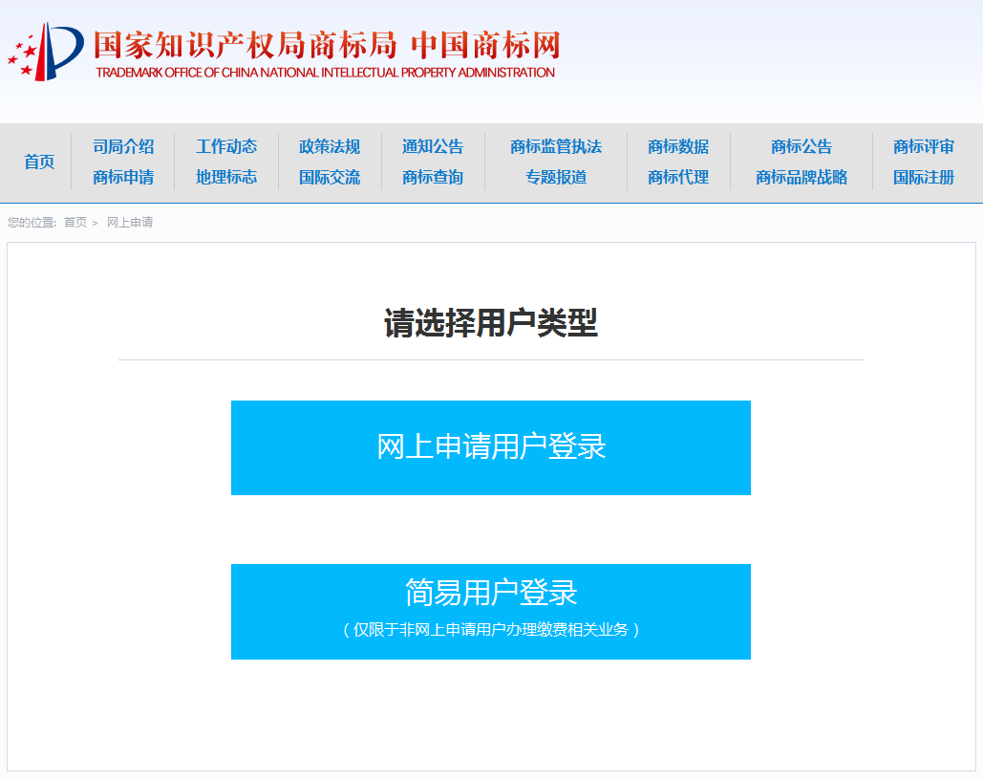
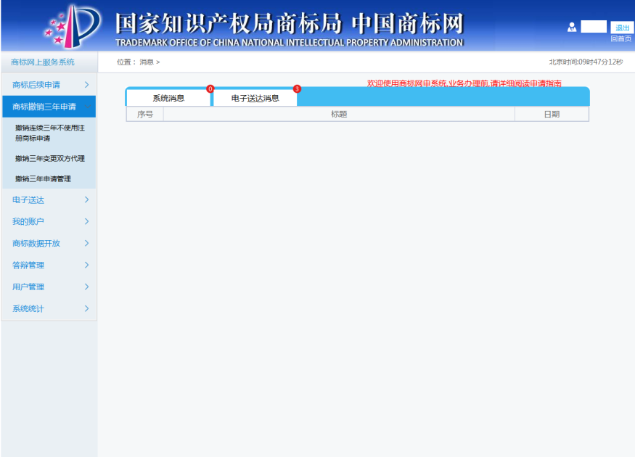
01.综述—文件生命周期理论—内容
撤销连续三年不使用注册商标网申系统
申请页面
撤销理由

Slide 37
01.综述—文件生命周期理论—内容
撤销连续三年不使用注册商标网申系统
申请页面
撤销商标注册信息
申请人信息
代理机构信息
撤销理由
路径：商标撤销三年申请->撤销连续三年不使用注册商标申请

Slide 38
01.综述—文件生命周期理论—内容
撤销连续三年不使用注册商标网申系统
商标注册号
类别
商标注册人
撤销商标注册信息
撤销商品/服务项目
商标名称
是否共有商标

Slide 39
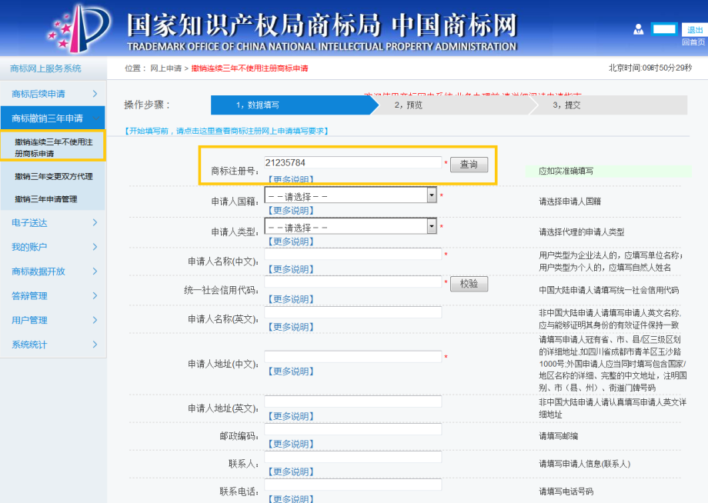
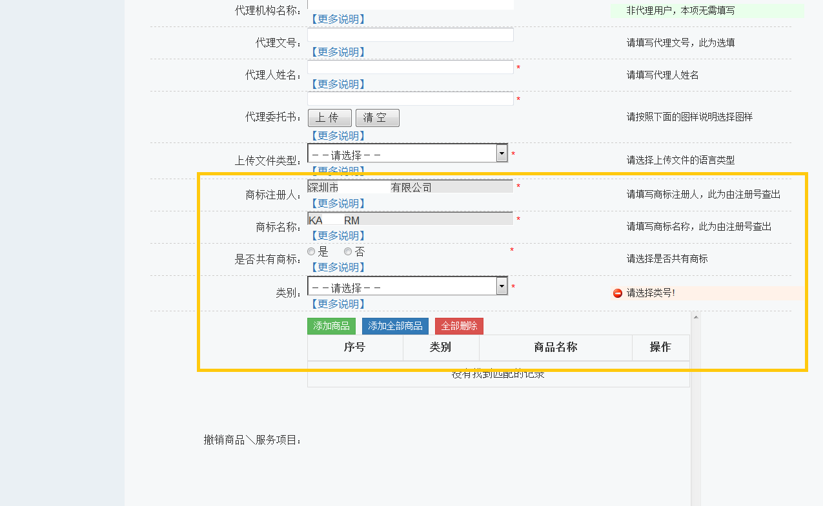
01.综述—文件生命周期理论—内容
撤销连续三年不使用注册商标网申系统
输入商标注册号后，商标注册人、商标名称将自动抓取带出；撤销类别及商品/服务项目需进行勾选，是否共有商标需查询后自行填写。
申请页面
撤销理由

Slide 40
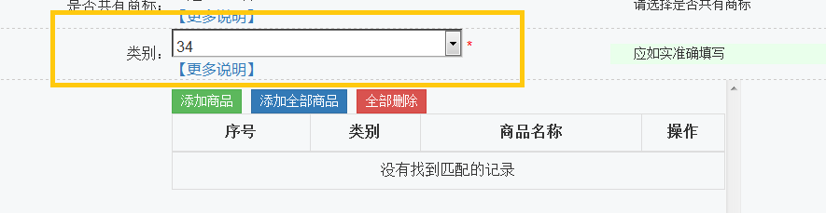
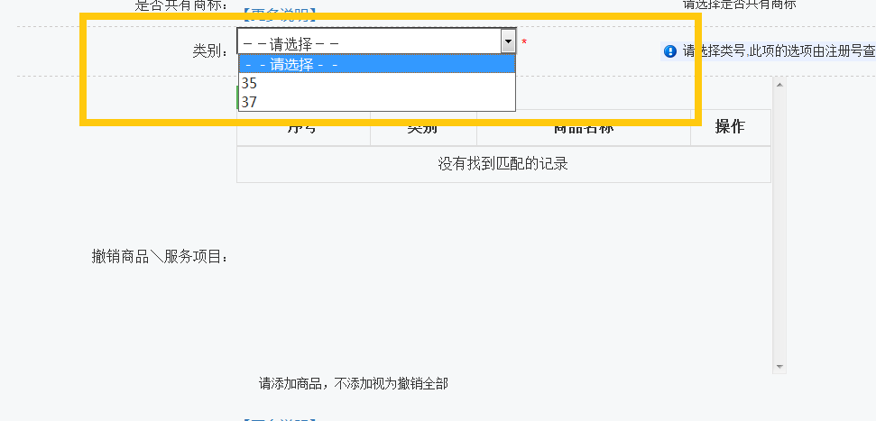
01.综述—文件生命周期理论—内容
撤销连续三年不使用注册商标网申系统
撤三网上申请同提交纸质件要求相同，即一件撤三申请仅可针对一个类别进行提交。
对于仅有一个类别的注册商标，网上申请时仅需选择其注册类别，随后即可勾选具体撤销商品/服务项目。
对于“一标多类”的注册商标，需在选项栏中选择具体撤销的类别，再勾选该类别的具体商品/服务项目。
撤销理由
“一标一类”注册商标界面
“一标多类”注册商标界面

Slide 41
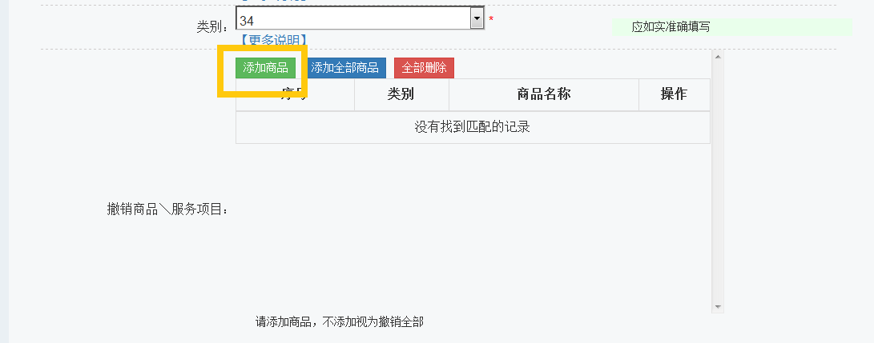
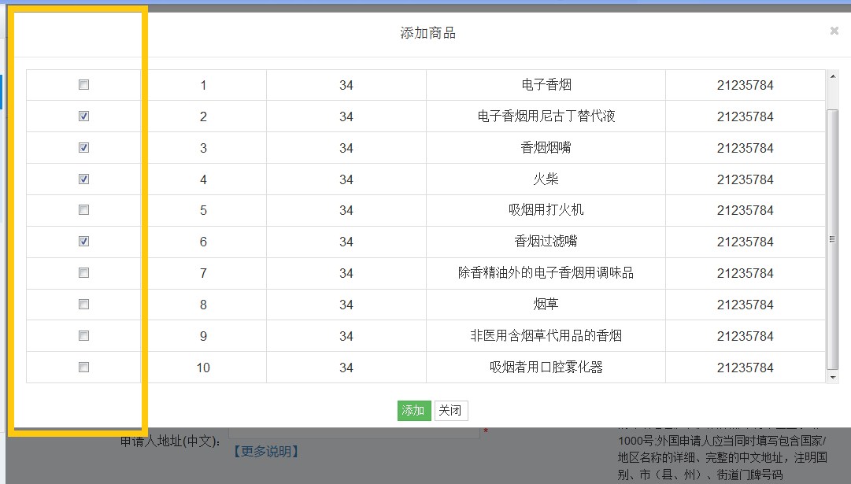
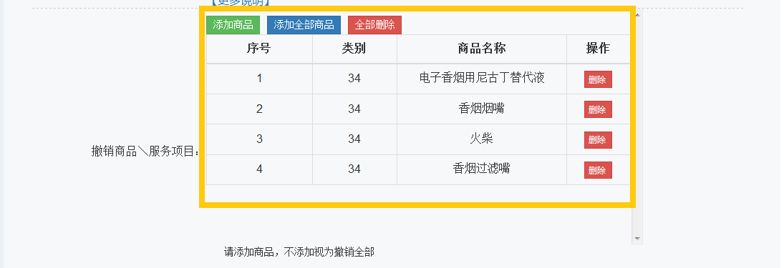
01.综述—文件生命周期理论—内容
撤销连续三年不使用注册商标网申系统
申请页面
撤销理由
选择“添加商品”，即弹出该类别下全部商品或服务的勾选框。申请人可以按照实际撤销的商品/服务项目进行勾选，勾选完毕点击添加，对应项目会添加至撤销项目一栏。
勾选有误的，可以通过删除按钮进行删除。

Slide 42
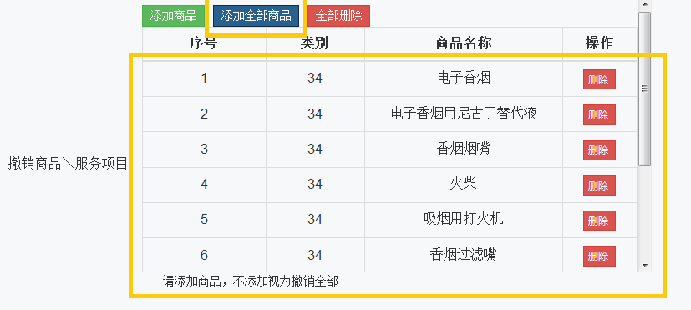
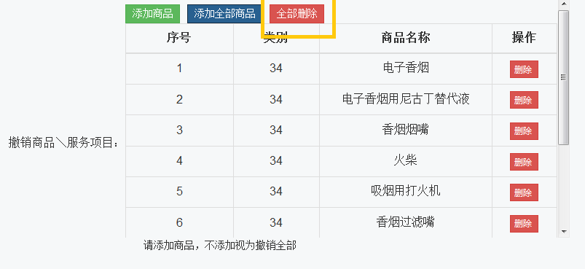
01.综述—文件生命周期理论—内容
撤销连续三年不使用注册商标网申系统
选择“添加全部商品”，不弹出勾选框，该类别下全部商品/服务项目直接添加撤销项目一栏。
勾选有误的，可以通过删除按钮进行删除。
选择“全部删除”，即删除全部已添加的商品/服务项目。
★不添加视为撤销全部商品/服务。
◆商品/服务状态有误引起的勾选问题。
撤销理由

Slide 43
01.综述—文件生命周期理论—内容
撤销连续三年不使用注册商标网申系统
申请人国籍
联系人
代理机构名称
申请人
信息
代理机构信息
申请人类型
联系电话
代理文号
申请人名称
上传文件类型
代理人姓名
申请人地址
证件名称
代理委托书
邮政编码
证件号码
统一社会信用代码

Slide 44
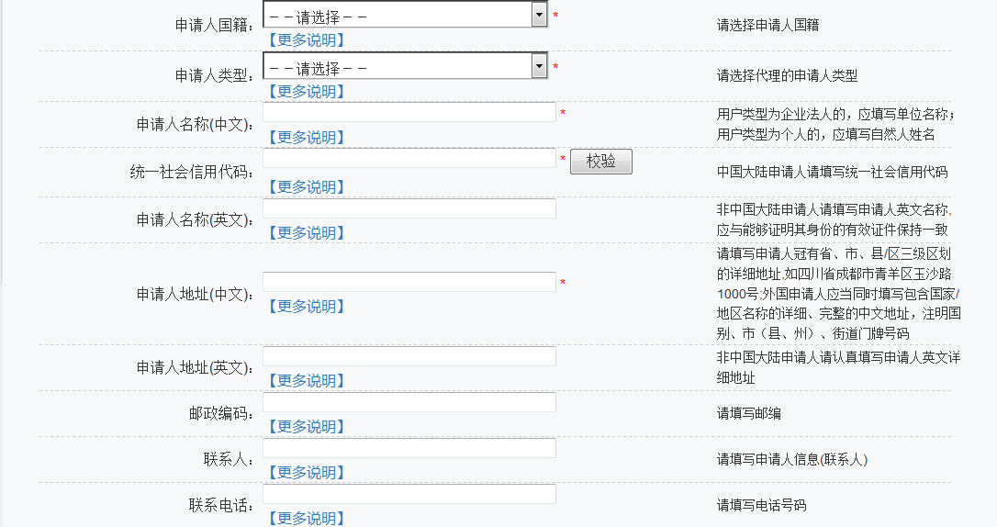
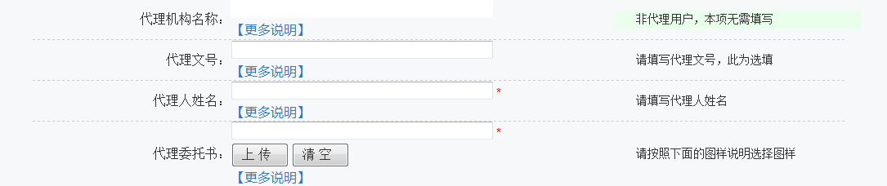
01.综述—文件生命周期理论—内容
撤销连续三年不使用注册商标网申系统
申请人信息
代理机构信息
撤销理由

Slide 45
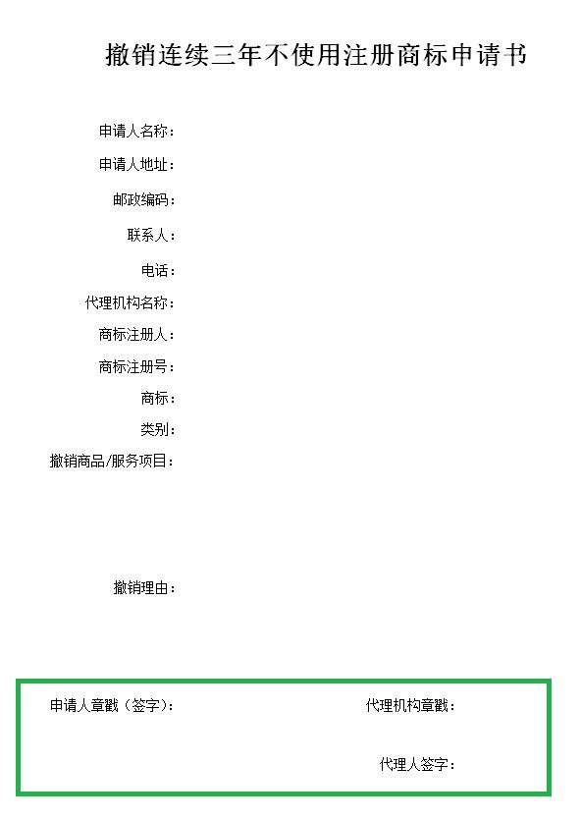
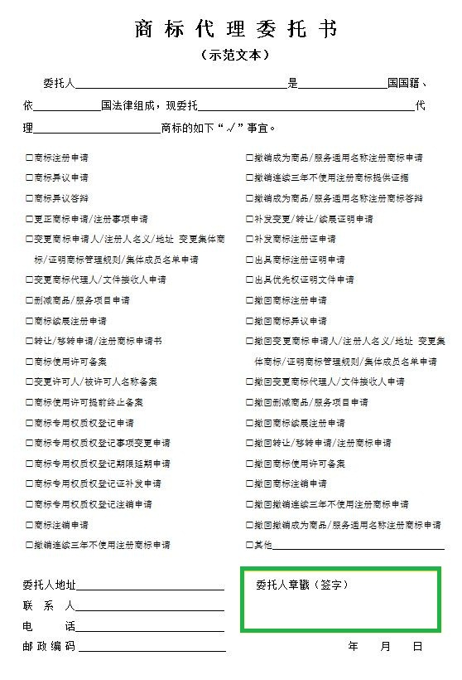
01.综述—文件生命周期理论—启示
01.综述—文件生命周期理论—启示
撤销连续三年不使用注册商标网申系统
课题实的行性
0
The Difficulty Of Practice
网上提交撤三申请时，申请书中申请人章戳（签字）、代理机构章戳两项可不填写。
代理人签字一项为必填。
商标代理委托书中委托人章戳（签字）必须填写。

Slide 46
01.综述—文件生命周期理论—启示
01.综述—文件生命周期理论—启示
撤销连续三年不使用注册商标网申系统
0
The Difficulty Of Practice
撤销理由
理由书
证据材料
证据目录

Slide 47
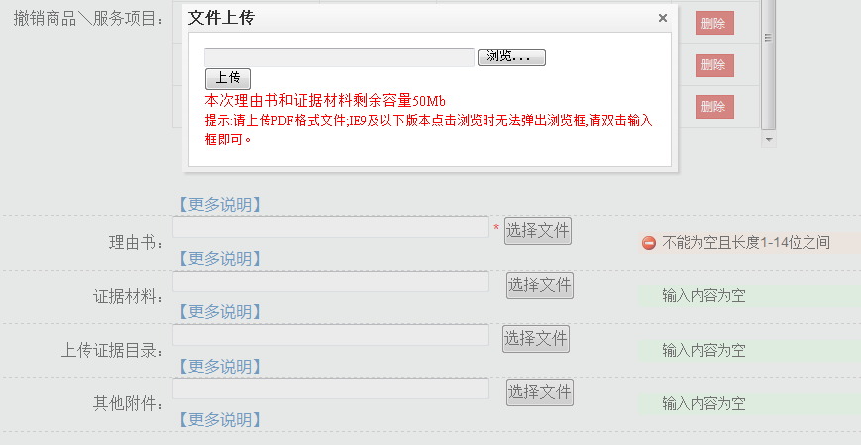
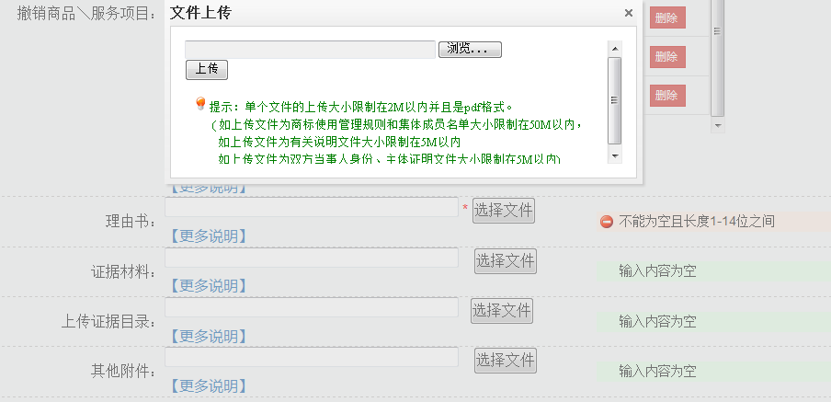
01.综述—文件生命周期理论—启示
01.综述—文件生命周期理论—启示
撤销连续三年不使用注册商标网申系统
0
The Difficulty Of Practice
电子申请时，提交材料总量大小不得超过50M，补充材料总量大小不得超过50M。
文件具体格式及容量要求填写时均有说明。（见右图）
◆申请材料容量超过限制且确实需要提交的，仍然可以选择纸质件申请方式。

Slide 48
撤销连续三年不使用注册商标网申系统
撤三管理
撤销三年申请管理
回文管理
撤销三年变更双方代理

Slide 49
撤销连续三年不使用注册商标网申系统
01
选题的背景与意义
01
撤销三年申请管理
撤销三年申请管理包括撤回撤三申请、提交申请补充以及所有网上申请业务的更新。
撤销三年更新：用户发现有信息填写错误需要修改，在申请当天可以进行更新、删除、查看、预览操作。当数据转移进内网、生成申请号后只可以进行查看和下载操作，无法进行更新和删除。
撤回撤三申请：录入撤回理由并上传相关材料。
提交申请补充材料：上传补充材料。
点击文本框即可进行编辑输入相关内容点击文本框即可进行编辑输入相关内容
点击文本框即可进行编辑输入相关内容点击文本框即可进行编辑输入相关内容
text
text
text
text
点击文本框即可进行编辑输入相关内容点击文本框即可进行编辑输入相关内容
点击文本框即可进行编辑输入相关内容点击文本框即可进行编辑输入相关内容

Slide 50
撤销连续三年不使用注册商标网申系统
01
选题的背景与意义
02
回文管理
按照补正通知书中的补正理由，在对应开放的字段进行补正。
补正字段包括：申请人名称、申请人地址、商标注册人、商标名称、国际分类号、是否共有商标、撤销理由、代理委托书、撤销商品/服务项目、其他有关说明、其他说明文件。
点击文本框即可进行编辑输入相关内容点击文本框即可进行编辑输入相关内容
点击文本框即可进行编辑输入相关内容点击文本框即可进行编辑输入相关内容
text
text
text
text
点击文本框即可进行编辑输入相关内容点击文本框即可进行编辑输入相关内容
点击文本框即可进行编辑输入相关内容点击文本框即可进行编辑输入相关内容

Slide 51
撤销连续三年不使用注册商标网申系统
03
撤销三年变更双方代理
变更类型：申请方变更代理和答辩方变更代理
上传文件：代理委托书、主体资格证明文件（中文）、与原代理解除关系声明书

Slide 52
撤销连续三年不使用注册商标网申系统
答辩管理
答辩绑定
我的答辩
答辩材料下载

Slide 53
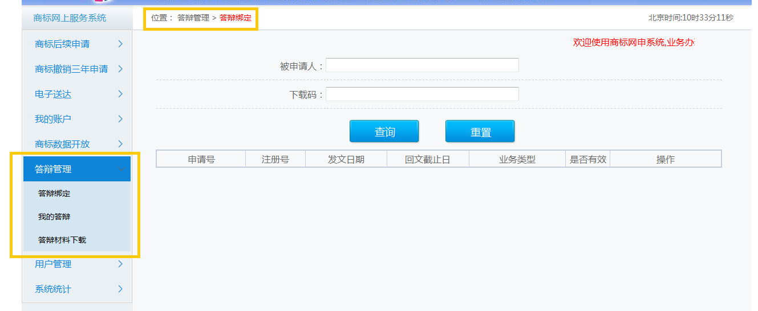
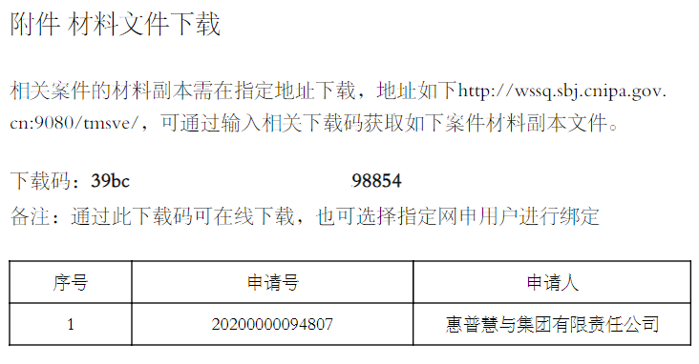
撤销连续三年不使用注册商标网申系统
一、目前仅通过网上申请的撤三案件可以选择电子答辩，答辩方式为使用下载码，绑定后可在商标网上服务系统的答辩管理中进行答辩及后续管理。
★网上申请的撤三案件，受理后在《关于提供注册商标使用证据的通知》主送件中附下载码（下右图）。抄送件及纸质件申请撤三案件的提供使用证据通知中不附码。

Slide 54
撤销连续三年不使用注册商标网申系统
二、可以选择电子答辩的当事人，如需电子答辩，需注册成为商标网上服务系统注册用户，或者委托有此资质的代理机构进行答辩。
★简易用户登录无法办理撤三电子答辩业务。
三、选择电子答辩，除另有规定外，不接受以纸件形式提交的答辩及补充材料，也不接受实物证据。
★选择电子答辩的当事人需要提供物证的，可以提供证明该物证的照片、录像等证据。
四、电子答辩材料总量大小不超过50M，答辩补充材料总量大小不超过150M。（如有调整，以填写说明为准）

Slide 55
四、撤销连续三年不使用注册商标的总体情况

Slide 56
01.综述—文件生命周期理论—内容
撤销连续三年不使用注册商标的总体情况
撤三申请量及撤销量

Slide 57
01.综述—文件生命周期理论—内容
撤销连续三年不使用注册商标的总体情况
撤三网申情况统计图（2020年12月28日起开通网申）
申请页面
撤销理由

Slide 58
01.综述—文件生命周期理论—内容
撤销连续三年不使用注册商标的总体情况
注册人参与答辩及撤销比例

Slide 59
01.综述—文件生命周期理论—内容
撤销连续三年不使用注册商标的总体情况
答辩比例低的原因分析
1、被申请撤销商标已经注册多年，注册人未及时变更地址；
2、近年压缩审限后留下的冗余时间减少；
3、邮政企业投递情况不尽理想；
4、注册人本身原因，如邮件收发问题、管理人员疏忽、重复案件中疏忽未答辩；
5、涉外注册人存在送达障碍。

Slide 60
01.综述—文件生命周期理论—内容
撤销连续三年不使用注册商标的总体情况
撤三审查及复审案件情况

Slide 61
01.综述—文件生命周期理论—内容
撤销连续三年不使用注册商标的总体情况
复审比例

Slide 62
01.综述—文件生命周期理论—内容
撤销连续三年不使用注册商标的总体情况
有证据案件撤销比例
有证据案件撤销数量=撤销案件数量-无证据案件数量

Slide 63
01.综述—文件生命周期理论—内容
撤销连续三年不使用注册商标的总体情况
复审比例高的原因分析：
1、在审查程序没有证据交换，申请人对对方使用与否、证据是否真实存疑；
2、与复审程序在证据认定标准存在差异，通过复审撤销比例更高；
3、在证据覆盖商品方面，审查程序采信一个商品使用证据即针对撤销申请作出维持决定。
下一步结合审查标准修订，对统一标准执行做进一步安排，在严格审查使用证据与不过分加重注册人负担之间保持平衡，进一步探索研究设立申请人阅卷制度。

Slide 64
01.综述—文件生命周期理论—内容
撤销连续三年不使用注册商标的总体情况
撤三申请总体撤销比例：
结论：八成左右的撤销比例
不到四成的案件中注册人参与答辩
被申请商标七成以上在审查阶段被撤销
根据复审案件80%撤销比例推算，一成左右在复审阶段被撤销

Slide 65
结束
感谢聆听

